Slide 1
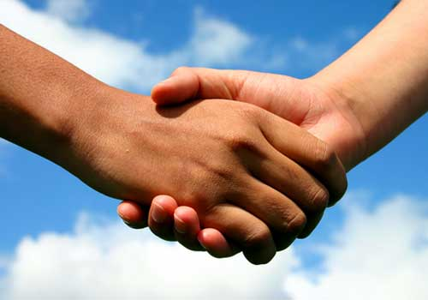
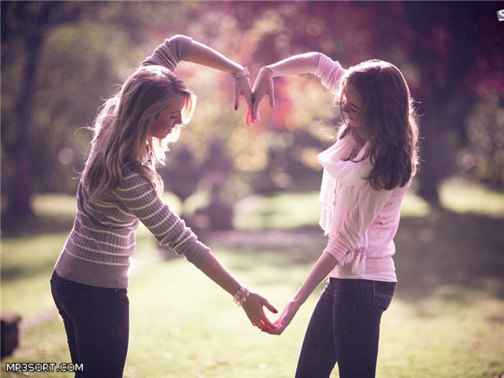

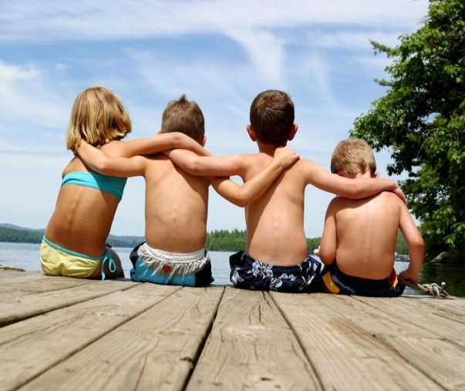
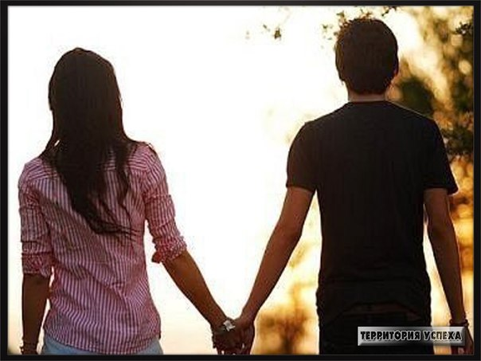
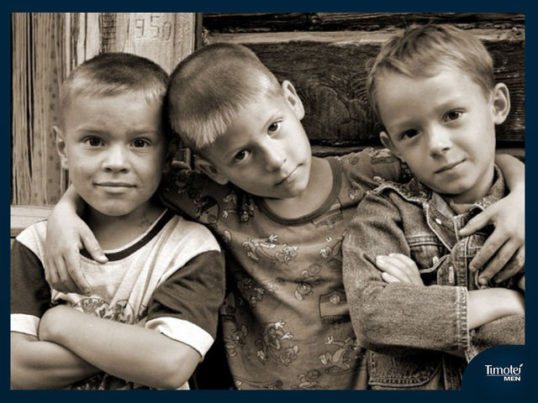
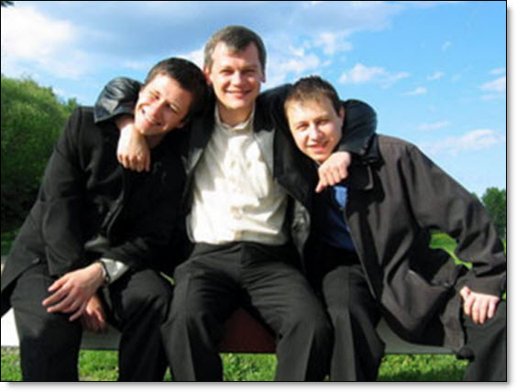
Объявление темы
Что такое дружба? Каждый знает?
Может быть, и спрашивать смешно?
Слово «дружба» что обозначает?
Может быть, поход вдвоём в кино,
Может быть, хороший пас в футболе,
Может быть, подсказку у доски,
Может быть, защиту в драке школьной
Или просто средство от тоски?
Ну, а может быть, молчанье в классе,
Если друг плохое совершит?
Скажем, Мухамад стены разукрасил,
А Гамид всё видел, но молчит.
Разве это дружба, если Хабиб
Дроби дома не хотел решать:
Заниматься не было охоты,
А Ариф даёт ему списать…
Ну, а может, дружба - это если
Друг приятно говорит всегда,
Речь свою пересыпая лестью,
И не скажет резкость никогда?

Slide 2
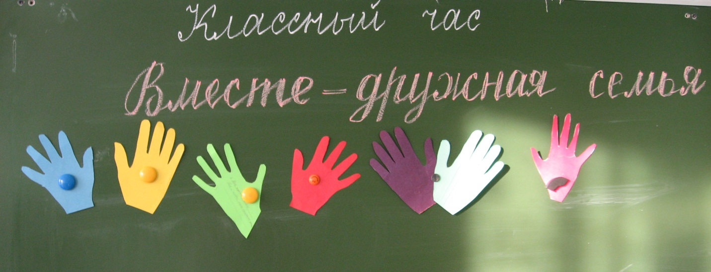
«Хороший друг – это настоящий клад». (китайская пословица)
. Наш класс – это наша семья. Наша цель – научиться жить в коллективе так, чтобы никому не мешать, никого не обижать, чтобы всем было комфортно, приятно. Для этого мы должны соблюдать определённые правила и совершать благородные поступки. Нам нужно научиться дарить друг другу тепло и доброту.
Манилова Алипат Залбеговна, МБОУ «Лицей №8», г. Махачкала РД

Slide 3
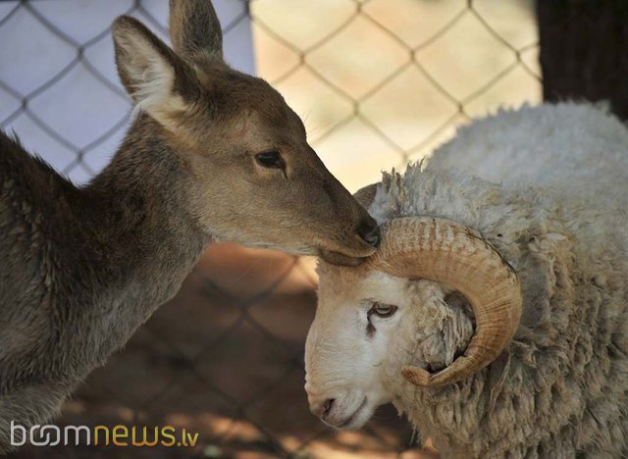
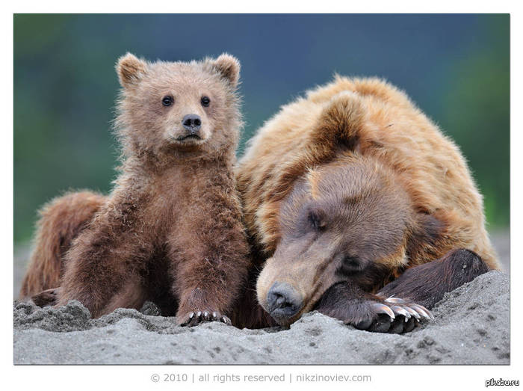
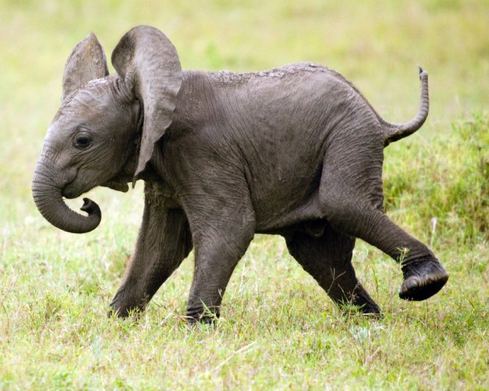
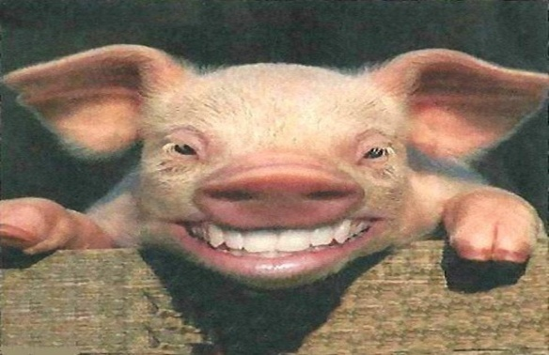
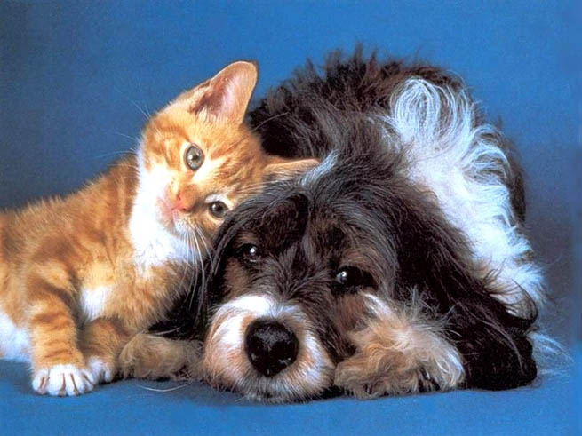
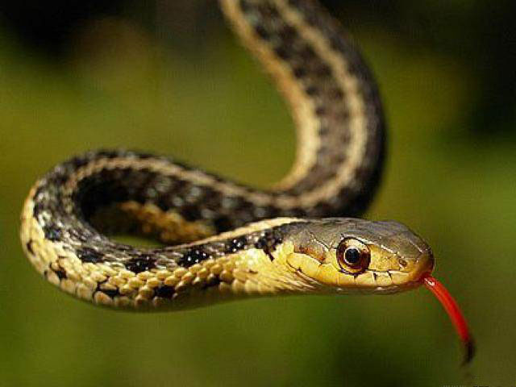
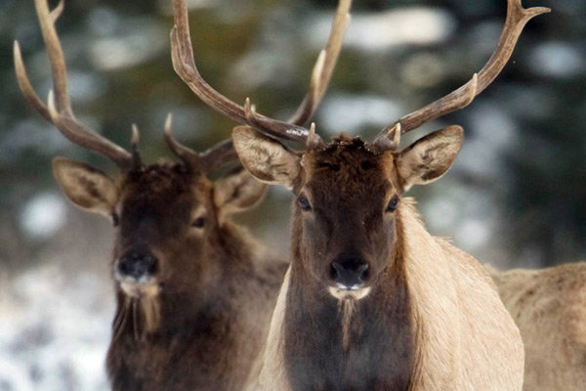
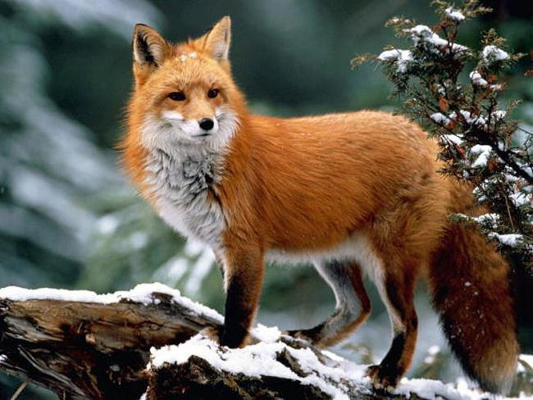
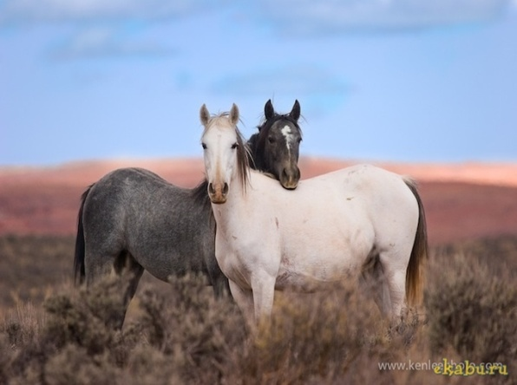
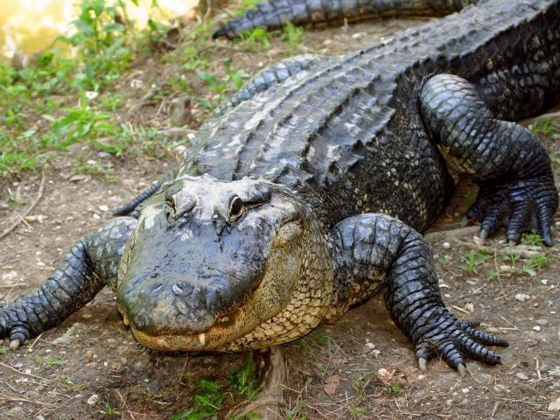
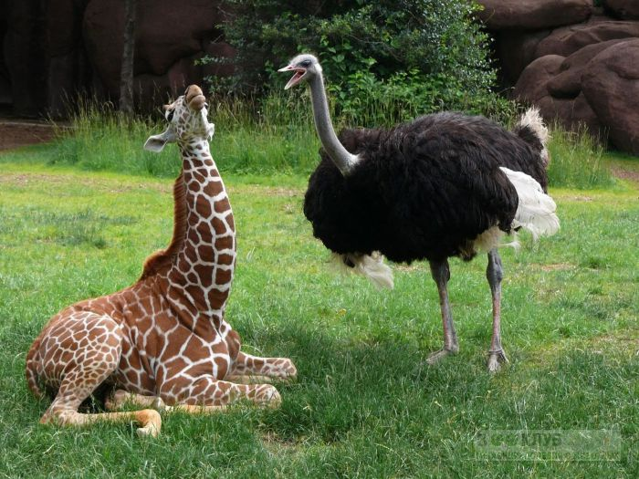
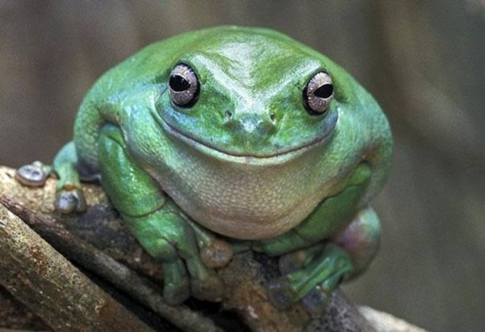
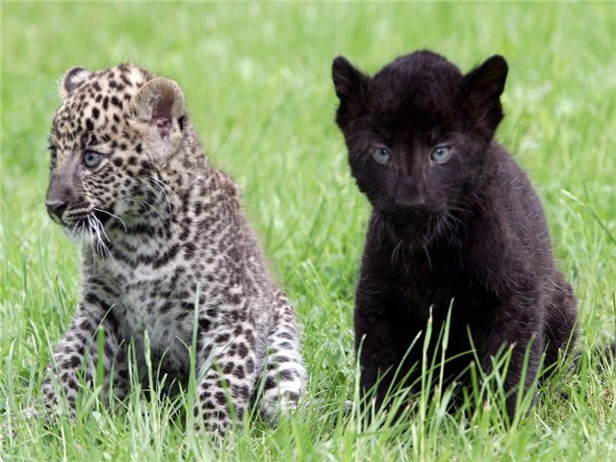
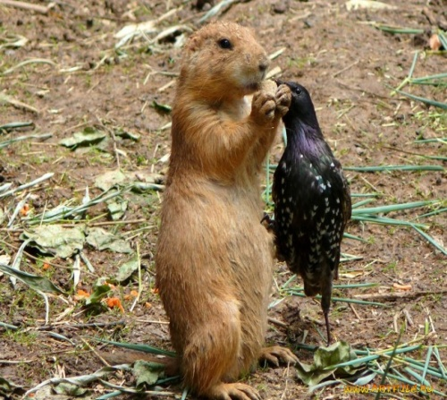
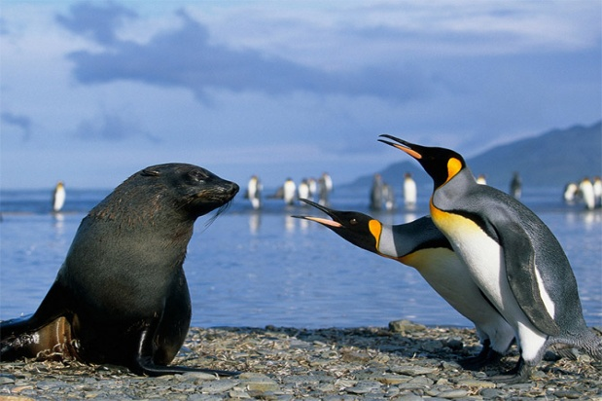
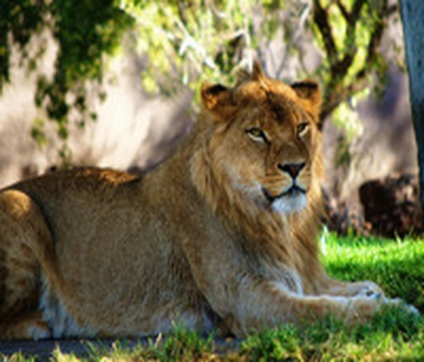

Slide 4


Slide 5

новых двух
Старый друг лучше
Был бы друг, найдется и
Доброе братство дороже любого
Не забывай друга ни в радости, ни
Друга ищи, а найдешь
Сам пропадай, а товарища
Друга иметь - себя
Друга за деньги
Друг познается
недруг
богатства
в горе
береги
выручай
не жалеть
не купишь
в беде

Slide 6
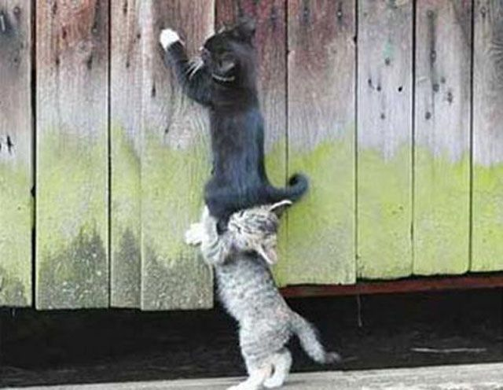
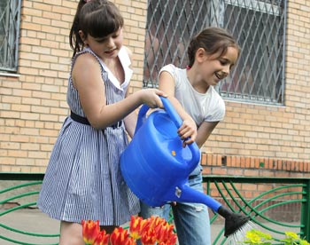
Ситуация №1
Вы пришли с тренировки и буквально валитесь с ног от усталости, но тут звонит ваш друг и просит помочь: ему нужно отнести в мастерскую тяжелый монитор.
«Друга иметь – себя не жалеть»

Slide 7
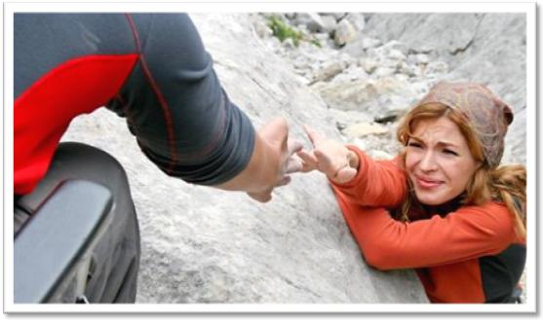
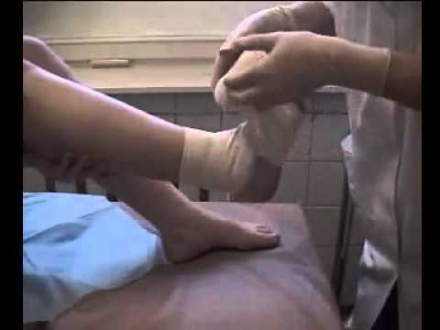
Ситуация № 2
Вы играли в футбол во дворе. Ваш друг сломал руку.
«Друг познается в беде»

Slide 8
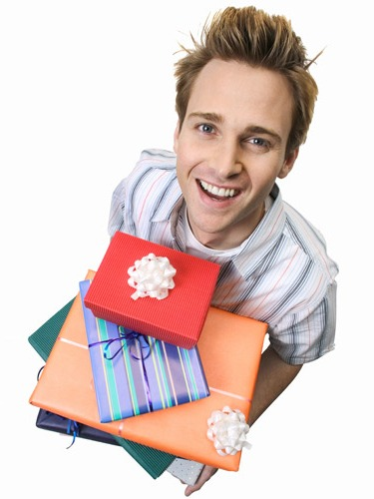

Ситуация № 3
Ваш друг поступил с вами подло, но потом решил вернуть вашу дружбу, предложив дорогой подарок.
«Друга за деньги не купишь»

Slide 9

Для дружбы важно:
уважение и доверие к другу,
готовность оказать помощь и поддержку,
принципиальность,
умение критиковать (и себя в том числе),
прямота, принципиальность,
искренность,
честность,
забота,
бескорыстие,
равенство,
преданность,
верность,
богатый внутренний мир,
требовательность.

Slide 10
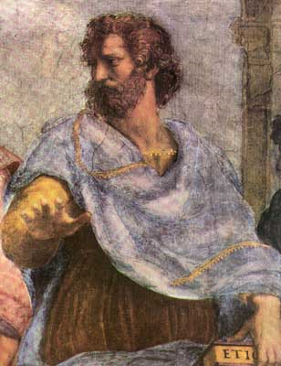

Аристотель
«Дружба –
самое необходимое для жизни, так как никто не пожелает жизни без друзей, даже если он имел бы все остальные блага".

Slide 11

«Знаю ли я своего друга?»
- Какой урок у него любимый?
-На чем он любит кататься?
-Какое время года у него любимое?
-Какой вид спорта любит?
-Кем хочет стать, когда вырастет?
-Какое животное он хотел бы иметь дома?

Slide 12

Помните:
Дружба – величайшая нравственная ценность.
Необходимо терпимо относиться к друзьям, учиться быть настоящим другом.
Сохраняйте веру в хороших и добрых друзей.
Физминутка
Ты дрозд и я дрозд (показывают)
У тебя нос и у меня нос.
У тебя щечки красненькие,
И у меня щечки красненькие.
У тебя губки аленькие
И у меня губки аленькие.
Мы два друга,
Мы любим друг друга (обнимаются)

Slide 13


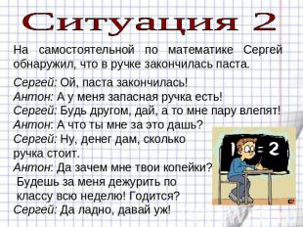


Slide 14
Ситуация 3:
Два хороших друга, Саша и Коля, разговаривая о своих домашних животных, начинают спорить и ругаться, потому что Саше нравятся собаки, и он считает их лучшими, а Коле нравятся кошки, он считает их лучшими животными в мире. Мальчики поссорились и больше не разговаривают»
- Прокомментируйте ситуацию. Как бы поступили вы?
Ситуация 4:
“Плохо”.
Собака яростно лаяла, припадая на передние лапы. Прямо перед ней, прижавшись к забору, сидел маленький взъерошенный котенок. Он широко раскрывал рот и жалостно мяукал. Неподалеку стояли два мальчика и ждали, что будет. В окно выглянула женщина и поспешно выбежала на крыльцо. Она отогнала собаку и сердито крикнула мальчикам:
-Как вам не стыдно!
-А что стыдно? Мы ничего не делали! удивлялись мальчики.
-Вот это и плохо, - гневно ответила женщина.
Почему рассказ называется «Плохо»? В чём вина мальчиков?
Ситуация 5:
Класс спускался по лестнице в школе. И вдруг одна из учениц Вера поскользнулась, взмахнула портфелем и упала. Когда падала, то нечаянно толкнула впереди спускавшуюся Иру, а портфелем стукнула Колю. Как реагировали на случившееся ребята? Ира закричала: “Ты что толкаешься? Вот неловкая, растяпа этакая!” вслед за Ирой Петя громко сказал: “Не растяпа, а слепая курица. Надо смотреть под ноги”. Коля взмахнул портфелем и пытался дать сдачи упавшей девочке. Люда громко смеялась. Остальные дети шли мимо с таким видом, как будто ничего не случилось. И только Оксана сказала: “Ребята, ну что вы на нее набросились? Разве она нарочно толкалась? Она ведь упала!” И Оксана подошла к Вере, помогла ей подняться, отряхнула платье.
Кто из детей повел себя правильно и почему вы так считаете?

Slide 15






Slide 16
Тест «Добрый ли у вас характер?»
1. Считаете ли вы, что у многих ваших знакомых плохой характер?
2. Раздражают ли вас повседневные мелкие обязанности?
3. Верите ли вы, что ваши друзья преданы вам?
4. Приятно ли вам, когда незнакомый сверстник говорит вам: «Эй ты, поди сюда»?
5. Способны ли вы ударить собаку или кошку?
6. Часто ли вы болеете?
7. Часто ли вам хочется поменять парту, за которой вы сидите?
8. Продолжаете ли вы отстаивать свою точку зрения, понимая, однако, что это ошибка?
9. Тяготят ли вас общественные обязанности?
10. Способны ли вы более пяти минут ждать опаздывающего товарища, не проявляя при этом нетерпения?
11. Часто ли вам приходит в голову мысль о вашей невезучести?
12. Сохранили ли вы свои детские игрушки?
13. Можете ли вы с улыбкой воспринимать подшучивания друзей?
14. Нравится ли вам бывать в кругу вашей семьи?
15. Злопамятны ли вы?
16. Находите ли вы, что все время стоит погода, нетипичная для данного сезона?
17. Случается ли вам быть с утра в плохом настроении?
18. Раздражает ли вас классическая музыка?
19. Раздражает ли вас присутствие в вашем дом»; чужих людей, находящихся у вас более часа?

Slide 17
Обработка результатов
Поставьте себе по одному очку за положительный ответ на вопросы № 3, 9, 10, 13, 14, 19, по одному очку за каждый отрицательный ответ на вопросы
№1.2. 4, 5, 6. 7. 8, 11, 12, 15, 16, 17. 18.
Подсчитайте очки.
Свыше 15 очков, то у вас покладистый характер и вы преисполнены доброжелательного отношения к людям.
От 8 до 15 очков, то вы не лишены недостатков, но с вами еще можно ладить.
Ниже 8 очков вашим друзьям можно посочувствовать.
Попробуем провести уточнение понятий: друг, товарищ, приятель, ровесник, и занесем их в наш словарь.
Друг — человек, близкий вам по духу, по убеждениям, на которого можно во всем положиться.
Товарищ — человек, близкий вам по роду деятельности, занятий, по условиям жизни.
Приятель — человек, с которым у вас сложились хорошие, простые, но не совсем близкие отношения.
Ровесник — человек одного с вами возраста, т. е. сверстник, одногодок, однолеток.

Slide 18
Тест “Хороший ли ты друг”
Вы собрались в кино, но вдруг выясняется, что у твоей подруги (друга) нет денег на билет. Как ты поступишь?
А) Пойдешь в кино одна (один).
Б) Одолжишь подруге (другу) денег.
B) Найдешь богатенького приятеля, который мог бы сводить вас в кино.
2. Ты хочешь пригласить подругу (друга) вместе провести вечер, но она (он) уже обещал (а) своей маме сделать уборку. Как ты поступишь?
А) Проведешь вечер одна (один).
Б) Поможешь ей (ему). Чем быстрее вы закончите работу, тем больше времени останется на веселье.
В) Позвонишь другой (-ому) подружке (другу).
3. Ты идешь по улице и вдруг видишь, что шайка хулиганов пристает к твоей подруге (другу). Как ты поступишь?
А) Сделаешь вид, что ты их не замечаешь, и поспешишь скрыться.
Б) Бросишься на помощь подруге (другу).
В) Расскажешь об этом ее (его) отцу…когда увидишь его.
4. Вы с классом поехали на экскурсию. Вдруг одна из твоих подруг (один из твоих друзей) обнаруживает, что не взял (а) с собой еды. Как ты поступишь?
А) Скажешь ей (ему), чтобы в следующий раз он(а) лучше собиралась в поездку.
Б) Поделишься с ней (с ним) своим обедом.
В) Скажешь об этом учителю, чтобы он что-нибудь придумал.

Slide 19
Обработка результатов:
Больше ответов А: Возможно, настало время сесть и подумать, почему никто не помогает тебе в трудных ситуациях. Настоящая дружба предполагает взаимную помощь и поддержку. Покажи своим друзьям, что ты в любую секунду готов(а) прийти им на помощь.
Больше ответов Б: Ты замечательный друг! На тебя можно положиться в трудную минуту. Таких как ты интересные события и приключения с друзьями ждут на каждом шагу. Самое главное – твои друзья знают, что всегда могут положиться на тебя!
Больше ответов В: Ты беспокоишься о своих друзьях, особенно когда они оказываются в сложной ситуации, но дружба – это не только приятное времяпрепровождение. Твои друзья должны быть уверены, что всегда могут рассчитывать на твою помощь. У тебя большие задатки. Чтобы стать настоящим другом, подумай о том, как их реализовать.
Этот тест заставит каждого из вас задуматься о том, что быть другом – это сложный и кропотливый труд, это работа, прежде всего, над собой.

Slide 20
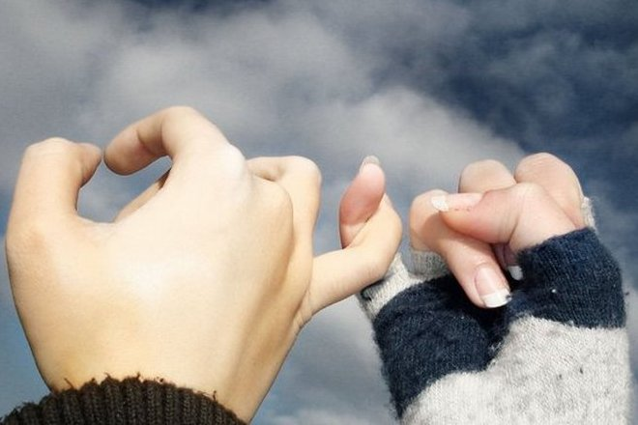

Slide 21



